Slide 1
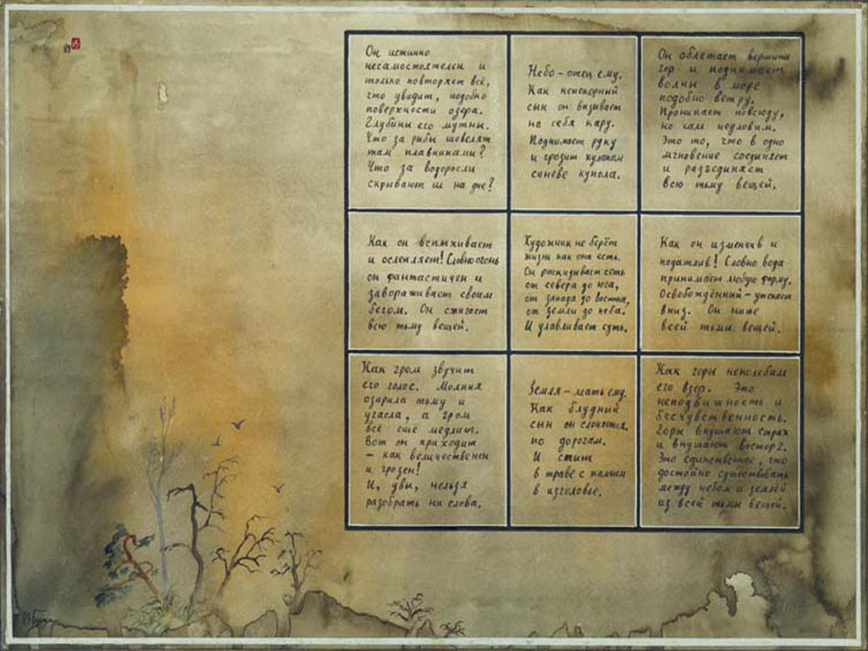
Игорь Борисович Бурдонов
Александр Сергеевич Косачев
Симуляция систем с отказами и разрушением
Институт Системного Программирования РАН

Slide 2
Моделирование
Симуляция систем с отказами и разрушением
Реальный мир
Модельный мир
Требования
Спецификация

соответствует
конформна
Исследуемая система

Реализация
Требования функциональны – выражаются в терминах взаимодействия исследуемой системы с окружением


(27)


Игорь Борисович Бурдонов & Александр Сергеевич Косачев, ИСП РАН
Notes:
Правильность исследуемой системы понимается как ее соответствие заданным требованиям.
 Верификация правильности на основе формальных моделей предполагает, что
исследуемая система и требования моделируются, соответственно, реализационной и спецификационной моделями.
 Отношение «соответствует» моделируется формальным отношением моделей, называемое конформностью.
 Для того, чтобы конформность можно было проверять при тестировании, требования должны быть функциональными,
то есть выражаться в терминах вхаимодействия исследуемой системы с окружением.

Slide 3
Семантика взаимодействия
Симуляция систем с отказами и разрушением
Окружение
Воздействие = Нажатие кнопки, разрешающей реализации выполнять действие из некоторого множества
☞
воздействие
наблюдение
☞
Реализация
Наблюдение = Внешнее действие, выполняемое реализацией
L - алфавит внешних действий
«набор кнопок» ⊆ 2^{L}
∪«набор кнопок» = L
Семантика =
τ = Внутреннее действие (ненаблюдаемо и всегда разрешено)



(27)

Игорь Борисович Бурдонов & Александр Сергеевич Косачев, ИСП РАН
Notes:
Взаимодействие описывается в терминах воздействий на реализацию и ответных наблюдений за ее поведением.
 Под наблюдением понимается некоторое действие, выполняемое реализацией и наблюдаемое извне ее.
Такое действие называется внешним.
 Воздействия, которые могут приводить к одним и тем же наблюдениям, эквивалентны.
Можно считать, что реализация находится внутри некоторой машины тестирования, снабженной клавиатурой и дисплеем.
Воздействие – это нажатие той или иной кнопки клавиатуры, на которой написано множество разрешаемых действий.
Ответное действие наблюдается на экране дисплея.
Семантика взаимодействия определяется алфавитом внешних действий и набором воздействий, т.е. кнопок.
 Кроме внешних, то есть наблюдаемых, действий реализация может выполнять внутренние, то есть ненаблюдаемые, действия.
Поскольку они не наблюдаемы, они неразличимы между собой и обозначаются одним символом τ.
Такие действия всегда разрешены независимо от того, какая кнопка клавиатуры нажата, и нажата ли вообще.

Slide 4
Модель LTS – Labelled Transition System
Симуляция систем с отказами и разрушением
☞
S=LTS(V_{S},L,E_{S},s₀)
S
0
2
4
a
b
τ
начальное состояние
множество переходов
c
τ
алфавит внешних действий
c
множество состояний
1
3
b
5
τ
E_{S} ⊆ V_{S}×(L∪{τ})×V_{S}
L={a,b,c} V_{S}={0,1,2,3,4} s₀=0
Переход s⎯z→s`, где s,s`∈V_{S} и z∈L∪{τ}
Для состояний s,s`∈V_{S}, действия u∈L, трассы σ=↑u₁,…,u_{n}∈L*:
ss`  s=s` ∨ ∃s₁,…,s_{n} s=s₁τs₂τ…τs_{n}=s`
s↑us`  ∃s₁,s₂ ss₁us₂s`
sσs`  ∃s₁,…,s_{n+1} s=s₁↑u₁s₂…s_{n}↑u_{n}s_{n+1}=s`
sσ  ∃s` sσs`
sσ  ¬(sσ)
s after σ  {s`|sσs`}


(27)

Игорь Борисович Бурдонов & Александр Сергеевич Косачев, ИСП РАН
Notes:
В качестве модели выбирается система помеченных переходов LTS.
Она определяется как совокупность множества состояний,
одно из которых выделено и называется начальным состоянием, алфавита внешних действий и множества переходов.
 Переход определяется тремя компонентами:
состоянием в начале перехода – пресостоянием,
внешним действием или символом τ, которым помечен переход,
и состоянием в конце перехода – постсостоянием.
 Мы будем обозначать переход с помощью одинарных стрелок.
 Трассой называется последовательность внешних действий.
Двойная стрелка вводится для описания того факта, что из пресостояния по некоторой трассе можно попасть в некоторое постсостояние.
Если LTS недетерминирована, то трасса может заканчиваться в нескольких постсостояниях.
Оператор after описывает множество таких постсостояний после трассы.

Slide 5
Три эквивалентных определения слабой симуляции
Симуляция систем с отказами и разрушением
☞
1 I≤¹_{ws}S  ∃R⊆V_{I}×V_{S} (i₀,s₀)∈R & ∀(i,s)∈R ∀σ∈L* ∀i`
(Milner) (iσi` ⇒ ∃s` sσs` & (i`,s`)∈R).
☞
2 I≤²_{ws}S  ∃R⊆V_{I}×V_{S} (i₀,s₀)∈R & ∀(i,s)∈R ∀u∈L ∀i`
(Milner) (iτi` ⇒ ∃s` ss` & (i`,s`)∈R) &
(iui` ⇒ ∃s` s↑us` & (i`,s`)∈R).
☞
3 I≤³_{ws}S  ∃R⊆V_{I}×V_{S} (i₀,s₀)∈R & ∀(i,s)∈R ∀u∈L ∀i`
(i↑ui` ⇒ ∃s` s↑us` & (i`,s`)∈R).
(27)

Игорь Борисович Бурдонов & Александр Сергеевич Косачев, ИСП РАН
Notes:
На этом слайде даны три эквивалентных определения конформности, которая называется слабой симуляцией.
Первые два из этих определений принадлежат Милнеру.
Во всех случаях требуется существование такого соответствия R состояний реализации и спецификации, которое удовлетворяет следующему требованию: если пресостояния реализации i и спецификации s соответствуют друг другу, а из пресостояния реализации i по некоторой трассе σ или по некоторому действию достижимо некоторое постсостояние реализации i`, то найдется такое постсостояние спецификации s`, которое также достижимо из пресостояния спецификации s по той же трассе или действию, а, кроме того, соответствует постсостоянию реализации i`.
Такое соответствие R называется конформным соответствием.

Slide 6
Семантика взаимодействия с отказами (refusals)
Симуляция систем с отказами и разрушением
Окружение
Воздействие = Нажатие кнопки, разрешающей реализации выполнять действие из некоторого множества
воздействие
наблюдение
☞
Реализация
Наблюдение = Внешнее действие или Отказ - нет ни одного действия
из разрешенного множества
L - алфавит внешних действий
«набор кнопок» = R ∪ Q
R - кнопки с наблюдаемыми отказами
Q - кнопки с ненаблюдаемыми отказами
R ∩ Q = ∅
Семантика =



(27)

Игорь Борисович Бурдонов & Александр Сергеевич Косачев, ИСП РАН
Notes:
Теперь введем ещё один вид наблюдаемого поведения реализации, которое называется отказом (refusal).
 Оно означает остановку реализации из-за отсутствия в ней разрешенных внешних действий.
Отказ задаётся множеством тех действий, которые могли бы наблюдаться в ответ на воздействие.
Отказ, вообще говоря, не всегда может быть наблюдаем.
Мы будем считать, что наблюдаемость или ненаблюдаемость отказа определяется только воздействием.
 Тогда семантика взаимодействия определяется двумя наборами кнопок:
R – с наблюдаемыми отказами
и Q – с ненаблюдаемыми отказами.
Очевидно, пересечение этих наборов пусто.

Slide 7
Отказы (Refusals) в LTS
Симуляция систем с отказами и разрушением
S=LTS(V_{S},L,E_{S},s₀)
S
начальное состояние
0
a
2
b
4
☞
τ
множество переходов
c
алфавит внешних действий
τ
{ab}
c
множество состояний
1
3
a
5
τ
☞
☞
{a}
{bc}
R={{a},{bc}} Q={{ab}}
☞
Состояние стабильно, если в нем нет τ-переходов.
Отказ P∈R∪Q возможен в стабильном состоянии s,
в котором нет переходов по действиям z∈P.
Отказ P наблюдаемый, если P∈R.
Трасса с отказами = трасса LTS, в которой добавлены
виртуальные переходы-петли по наблюдаемым отказам s⎯P→s



(27)

Игорь Борисович Бурдонов & Александр Сергеевич Косачев, ИСП РАН
Notes:
LTS-модель может остановиться только в стабильном состоянии, в котором нет τ-переходов, поскольку они всегда разрешены.
 Вот здесь на картинке есть 3 стабильных состояния
 Отказ P возникает в таком стабильном состоянии, в котором нет переходов по действиям из P.
Отказ наблюдаем, если P – это R-кнопка.
 Вот здесь есть три отказа в двух состояниях. Один из них ненаблюдаемый, помечен красным цветом.
 В этой семантике рассматриваются трассы как последовательности действий и отказов, то есть трассы действий LTS, в которой добавлены виртуальные переходы-петли по наблюдаемым отказам исходной LTS.

Slide 8
Слабая симуляция с отказами
Симуляция систем с отказами и разрушением
☞
4 I≤⁴_{ws}S  ∃R⊆V_{I}×V_{S} (i₀,s₀)∈R & ∀(i,s)∈R ∀u∈L∪R ∀i`
(i↑ui` ⇒ ∃s` s↑us` & (i`,s`)∈R)
Цветом выделены изменения по сравнению с ³_{ws}
На классе реализаций, в которых все отказы наблюдаемы, ≤⁴_{ws} = ≤³_{ws}.
(27)

Игорь Борисович Бурдонов & Александр Сергеевич Косачев, ИСП РАН
Notes:
Здесь дано определение слабой симуляции в семантике с отказами.
Красным цветом выделены изменения по сравнению с 3-им определением слабой симуляции без отказов:
наблюдение u теперь может быть не только внешним действием из L, но и наблюдаемым отказом из R.
На классе реализаций, в которых все отказы наблюдаемы, это определение совпадает с 3-им определением слабой симуляции.

Slide 9
Семантика безопасного взаимодействия
Симуляция систем с отказами и разрушением
☞
Опасное воздействие – не гарантирует наблюдение или
вызывает поведение, которого следует избегать при тестировании.
Опасность № 1: Воздействие, которое может привести к ненаблюдаемому отказу.
Предположение: Бесконечная последовательность любых действий выполняется
бесконечное время, а конечная последовательность – конечное время.
Дивергенция (Δ) - бесконечная последовательность τ-действий («зацикливание»).
Опасность № 2: после возникновения дивергенции, любое воздействие опасно.
Разрушение (γ) - поведение реализации, избегаемое при тестировании.
Опасность № 3: воздействие, после которого возможно разрушение.
Безопасное взаимодействие = нет ненаблюдаемых отказов,
попыток выхода из дивергенции и разрушения


(27)


Игорь Борисович Бурдонов & Александр Сергеевич Косачев, ИСП РАН
Notes:
Будем говорить, что воздействие опасно, если оно не гарантирует ответного наблюдения или, если оно может вызвать такое поведение реализации, которого следует избегать при тестировании по каким-то иным причинам.
Можно выделить три вида опасных воздействий.
Первая опасность: воздействие, которое может привести к ненаблюдаемому отказу.
Вторая опасность тоже означает отсутствие наблюдения, но не из-за остановки реализации, а, наоборот, из-за бесконечного выполнения ненаблюдаемых действий.
Здесь предполагается, что бесконечная последовательность любых действий выполняется бесконечное время, а конечная последовательность – конечное время.
Бесконечная последовательность ненаблюдаемых, то есть τ-действий, называется дивергенцией и обозначается символом Δ.
После возникновения дивергенции любое воздействие опасно, так как вместо внешнего действия или остановки реализация может бесконечно долго выполнять τ-действия.
Третья опасность связана с поведением реализации, которое нежелательно по каким-то особым причинам.
Такое поведение мы называем разрушением и обозначаем символом γ.
Воздйствие опасно, если оно разрешает внешнее действие, после которого возможно разрушение.
Взаимодействие будем называть безопасным, если не возникает ненаблюдаемых отказов, не выполняются воздействия при дивергенции и воздействия, которые могут вызвать разрушение.

Slide 10
Опасности в LTS
Симуляция систем с отказами и разрушением
τ
S=LTS(V_{S},L,E_{S},s₀)
S
0
a
2
b
4

начальное состояние
Δ
множество переходов
c
τ
алфавит внешних действий
{ab}
c
множество состояний
1
☞
3
a
5
☞
γ
R={{a},{bc}} Q={{ab}}
☞
Ненаблюдаемый отказ {ab} в состоянии 3
Дивергенция в состоянии 4 :
моделируем виртуальным переходом-петлей по символу Δ
Разрушение в состоянии 1 :
моделируем переходом-петлей по символу γ.
Этот символ фактически добавляется в алфавит LTS

(27)

Игорь Борисович Бурдонов & Александр Сергеевич Косачев, ИСП РАН
Notes:
Здесь приведены примеры всех трех видов опасности в LTS:
Ненаблюдаемый отказ {ab} в состоянии 3.
Дивергенция в состоянии 4: моделируем ее виртуальным переходом-петлей по символу Δ.
Разрушение в состоянии 1: моделируем его переходом-петлей по символу γ. Этот символ, фактически, добавляется в алфавит LTS.

Slide 11
Cлабая симуляция с отказами с учетом безопасности
Симуляция систем с отказами и разрушением
☞
Кнопка P безопасная в состоянии s:
P safe s  s↑γ & s↑Δ & (P∈Q ⇒ s↑P) & ∀z∈P s↑z,γ
5 I≤⁵_{ws}S  ∃R⊆V_{I}×V_{S} (s₀↑γ ⇒ (i₀,s₀)∈R)
& ∀(i,s)∈R ∀P safe i ∀u∈P∪{P} ∀i`
(P safe s & i↑ui` ⇒ ∃s` s↑us` & (i`,s`)∈R)
Цветом выделены изменения по сравнению с ⁴_{ws}
На классе реализаций, в которых все отказы наблюдаемы,
нет дивергенции и разрушения ≤⁵_{ws} = ≤⁴_{ws}.

(27)

Игорь Борисович Бурдонов & Александр Сергеевич Косачев, ИСП РАН
Notes:
Здесь дано определение слабой симуляции в семантике с отказами с учетом безопасности.
Кнопка безопасна в состоянии, если в этом состоянии нет разрушения и дивергенции, нет отказа по этой кнопке, если такой отказ ненаблюдаем, и после любого действия, разрешаемого этой кнопкой, нет разрушения.
Красным цветом выделены изменения по сравнению с предыдущим, 4-ым определением слабой симуляции с отказами.
Если в начальном состоянии спецификации возможно разрушение, то к реализации не предъявляется никаких требований.
Если кнопка P безопасна в состоянии реализации, то требования к реализации предъявляются теми соответствующими ему состояниями спецификации, в которых кнопка P тоже безопасна.
На классе реализаций, в которых все отказы наблюдаемы, нет дивергенции и разрушения это определение совпадает с предыдущим.

Slide 12
Гипотеза о безопасности
Симуляция систем с отказами и разрушением
P safe s можно проверить по заданной спецификации.
P safe i можно проверить, если реализационная модель также задана.
☞
Если реализационная модель неизвестна, для определения безопасности воздействий в состояниях реализации предлагается гипотеза о безопасности, основанная на соответствии состояний реализации и спецификации H⊆V_{I}×V_{S}.
∀i,i`∈V_{I} ∀s,s`∈V_{S} ∀P∈R∪Q ∀u∈P∪{P}
i₀↑γ & s₀↑γ & i₀i & s₀s  (i,s)∈H,
(i,s)∈H & P safe i & P safe s & i↑ui` & s↑us`  (i`,s`)∈H.
Гипотеза о безопасности требует:
1) В состоянии i₀ нет разрушения, если разрушения нет в состоянии s₀.
2) Кнопка безопасна в состоянии реализации, если она безопасна хотя бы в одном
соответствующем ему по H состоянии спецификации.
P H-safe i  ∃s (i,s)∈H & P safe s
I H-safe S  (s₀↑γ ⇒ i₀↑γ) & ∀i∈V_{I} ∀P∈R∪Q (P H-safe i ⇒ P safe i)


(27)


Игорь Борисович Бурдонов & Александр Сергеевич Косачев, ИСП РАН
Notes:
О безопасности воздействий в состояниях спецификации мы можем судить по заданной LTS-модели спецификации.
Если LTS-модель реализации тоже задана, мы можем определять и безопасность воздействий в состояниях реализации.
Однако при тестировании модель реализации обычно неизвестна.
Предполагается только, что такая модель существует: это называется тестовой гипотезой.
В этом случае судить о безопасности воздействий в реализации мы может только на основании спецификации, для чего предлагается следующая гипотеза о безопасности, основанная на соответствии состояний реализации и спецификации – H-соответствии.
Здесь дано формальное определение соответствия H как минимального соответствия, порождаемого двумя правилами вывода.
Во-первых, если разрушения нет в начальных состояниях реализации и спецификации, то любые два состояния, достижимые из начальных по пустой трассе, соответствуют друг другу по H. В частности, сами начальные состояния.
Во-вторых, если пресостояния соответствуют друг другу и кнопка P, разрешающая некоторое наблюдение u, безопасна в этих пресостояниях, то постсостояния после такого безопасного наблюдения u также соответствуют друг другу по H.
 Гипотеза о безопасности требует:
Во-первых, чтобы в начальном состоянии реализации не было разрушения, если это не разрешено спецификацией, то есть разрушения нет в начальном состоянии спецификации.
Во-вторых. кнопка должна быть безопасна в состоянии реализации, если она H-безопасна, что означает: безопасна хотя бы в одном соответствующем по H состоянии спецификации.
Внизу дано формальное определение гипотезы о безопасности.

Slide 13
Безопасная симуляция (ss – Safe Simulation)
Симуляция систем с отказами и разрушением
☞
I ss S  I H-safe S & ∃R⊆V_{I}×V_{S} (s₀↑γ ⇒ (i₀,s₀)∈R)
& ∀(i,s)∈R ∀P H-safe i ∀u∈P∪{P} ∀i`
(P safe s & i↑ui` ⇒ ∃s` s↑us` & (i`,s`)∈R)
Для спецификаций без ненаблюдаемых отказов, дивергенции и разрушения H-safe ∩ ≤⁵_{ws} = ss, а для H-безопасных реализаций ≤⁵_{ws} = ss.
Отношение ss транзитивно и на классе спецификаций, удовлетворяющих собственной H-гипотезе, рефлексивно, то есть является предпорядком.
Для конформного по ss соответствия R соответствие R∩H тоже конформно:
I ss S  I H-safe S & ∃R⊆H (s₀↑γ ⇒ (i₀,s₀)∈R)
& ∀(i,s)∈R ∀P safe s ∀u∈P∪{P} ∀i`
(i↑ui` ⇒ ∃s` s↑us` & (i`,s`)∈R)
Объединение конформных по ss соответствий конформно.
R₁ – объединение всех конформных соответствий и R₂=R₁∩H.


(27)


Игорь Борисович Бурдонов & Александр Сергеевич Косачев, ИСП РАН
Notes:
Здесь дано определение слабой симуляции в семантике с отказами с учетом безопасности и гипотезы о безопасности.
Мы назвали ее безопасной симуляцией – safe simulation - сокращенно ss.
Красным цветом выделены изменения по сравнению с предыдущим, 5-ым определением слабой симуляции.
Во-первых, должна быть выполнена гипотеза о безопасности. Это не проверяется при тестировании, а является его предусловием. Остальная часть определения – это как раз условие, которое должно проверяться при тестировании.
Во-вторых, рассматриваются воздействия, H-безопасные в состояниях реализации.
 Это определение совпадает с 5-ым определением для спецификаций без ненаблюдаемых отказов, дивергенции и разрушения и H-безопасных реализаций.
Отношение ss транзитивно. Кроме того, на классе спецификаций, удовлетворяющих собственной H-гипотезе, оно рефлексивно, то есть является предпорядком на этом классе спецификаций.
Если соответствие R конформно, то его пересечение с H-соответствием также конформно.
 Объединение конформных соответствий конформно. Поэтому мы можем рассматривать два естественных конформных соответствия: R₁ – объединение всех конформных соответствий и R2 – его пересечение с H-соответствием.

Slide 14
Игорь Борисович Бурдонов
Александр Сергеевич Косачев
Тестирование
Безопасной
симуляции
Институт Системного Программирования РАН

Slide 15
Полнота тестирования
Тестирование безопасной симуляции
☞
Тестирование – это проверка конформности в процессе эксперимента.
Для симуляции требуется операция опроса текущего состояния реализации.
Тест – это инструкция, каждый пункт которой описывает либо рестарт системы, либо тестовое воздействие (кнопку) и в зависимости от полученных наблюдения и постсостояния – следующий пункт или вердикт (pass или fail).
Реализация проходит тест, если тестирование никогда не дает вердикт fail.
Тест значимый, если каждая конформная реализация его проходит.
Тест исчерпывающий, если каждая неконформная реализация его не проходит.
Тест полный, если он значимый и исчерпывающий.
Нужно проверить все переходы iui`, где наблюдение u разрешается кнопкой P H-безопасной в i, т.е. u∈P∪{P}, а i достижимо при безопасном тестировании.
Гипотеза глобального тестирования: любую такую пару (u,i`) можно получить за конечное число нажатий кнопки P в состоянии i, и любое состояние i₀`∈(i₀ after ↑)можно получить за конечное число рестартов.



(27)


Игорь Борисович Бурдонов & Александр Сергеевич Косачев, ИСП РАН
Notes:
Тестирование – это проверка конформности в процессе эксперимента.
 Для конформности типа симуляции требуется операция опроса текущего состояния реализации.
Тест – это инструкция, каждый пункт которой описывает либо рестарт системы, либо тестовое воздействие (кнопку) и в зависимости от полученных наблюдения и постсостояния – следующий пункт или вердикт (pass или fail).
 Реализация проходит тест, если тестирование никогда не дает вердикт fail. Никогда – это значит ни при каком возможном проявлении недетерминизма реализации.
Тест значимый, если каждая конформная реализация его проходит.
Тест исчерпывающий, если каждая неконформная реализация его не проходит.
Тест полный, если он значимый и исчерпывающий.
 Для проверки симуляции нужно проверить все переходы, где наблюдение разрешается кнопкой H-безопасной в пресостоянии, которое достижимо при безопасном тестировании.
Для этого предполагается выполненной следующая гипотеза глобального тестирования: любую пару из наблюдения, разрешаемого данной кнопкой, и постсостояния можно получить за конечное число нажатий этой кнопки в пресостоянии.
Кроме того, любое состояние, достижимое из начального состояния по пустой трассе, то есть по τ-переходам, можно получить за конечное число рестартов.

Slide 16
Теоретическое тестирование: дерево вывода
Тестирование безопасной симуляции
☞
Если s₀↑γ, то все реализации конформны, и тестирование не требуется.
Если s₀↑γ, определим множество N неконформных пар состояний (i,s) :
∀(i,s)∈H ∀P H-safe i ∀u∈P∪{P}
i↑u & P safe s & s↑u  (i,s)∈N,
i↑ui` & P safe s & {i`}×(s after ↑u)⊆N  (i,s)∈N.
Конформность I ss S эквивалентна условию (i₀,s₀)∉N.
Граф вывода. Вершины – пары (i,s)∈N. Дуга (i,s)⎯(u,i`)→(i`,s`)
соответствует 2-ому правилу вывода для s`∈(s after ↑u).
Дерево вывода – дерево маршрутов графа вывода, начинающихся в (i₀,s₀), корень дерева – пустой маршрут, листья дерева – маршруты, заканчивающиеся
в вершинах, полученных по 1-ому правилу вывода.
Если маршрут дерева не листовой, он должен продолжаться в дереве теми и только
теми дугами, которые соответствуют одному применению правила вывода 2, то есть
помеченными одной парой (u,i`) и ведущими во все пары (i`,s`).


(27)

Игорь Борисович Бурдонов & Александр Сергеевич Косачев, ИСП РАН

Notes:
Сначала рассмотрим тестирования теоретически, то есть без учета практических ограничений.
Если спецификация разрешает разрушение с самого начала до нажатия какой-либо кнопки, то все реализации формально конформны и тестирование не требуется.
В противном случае определим множество N неконформных пар состояний реализации i и спецификации s из соответствия H.
Во-первых, пара (i,s) неконформна, если в реализационном состоянии i при нажатии некоторой H-безопасной кнопки P можно получить такое наблюдение u, которое нельзя получить в состоянии спецификации s, хотя кнопка P безопасна в состоянии s.
Во-вторых, если после такого наблюдения u мы можем оказаться в реализации в таком постсостоянии i`, что любое постсостояние спецификации s` после того же наблюдения u образует с состоянием i` неконформную пару.
Конформность эквивалентна тому, что пара начальных состояний реализации и спецификации конформна, т.е. не принадлежит множеству N.
Правила вывода для множества N определяют граф вывода.
Вершины – это неконформные пары состояний.
Дуга ведет из пары (i,s) в пару (i`,s`) и помечена парой (u,i`).
Она соответствует 2-ому правилу вывода, когда постсостояния i` и s` достижимы из пресостояний i и s, соответственно, по наблюдению u.
 Деревом вывода будем называть дерево маршрутов графа вывода, начинающихся в паре начальных состояний.
Корень дерева – пустой маршрут, а листься – маршруты, заканчивающиеся в вершинах, полученных по 1-ому правилу вывода.
Если маршрут дерева не листовой, он должен продолжаться в дереве теми и только теми дугами, которые соответствуют одному применению правила вывода 2, то есть помеченными одной парой (u,i`) и ведущими во все пары (i`,s`).
Понятно, что если пара начальных состояний не принадлежит множеству N, то есть реализация конформна, то нет ни одного дерева вывода. В противном случае по данному графу вывода, вообще говоря, может быть построено много различных деревьев вывода.

Slide 17
Теоретическое тестирование: условия полноты
Тестирование безопасной симуляции
☞
В общем случае, если полный тест существует,
он всегда обнаруживает ошибку за конечное время,
но при отсутствии ошибок может выполняться бесконечно долго.
Если (i₀,s₀)∈N, то есть реализация неконформна,
но все деревья вывода бесконечны,
то любой тест за конечное время не определит неконформность.
Есть пример такой реализации, т.е. на классе всех H-безопасных реализаций нет полных тестов,
и существуют только значимые тесты.
(27)

Игорь Борисович Бурдонов & Александр Сергеевич Косачев, ИСП РАН
Notes:
Если пара начальных состояний неконформна, но все деревья выводы бесконечны, то любой тест за конечное время не определит неконформность.
Есть пример такой реализации, т.е. на классе всех H-безопасных реализаций существуют только значимые тесты.
Один из таких значимых тестов оказывается полным на подклассе реализаций, где либо нет ни одного дерева вывода (что означает конформность), либо есть деревья вывода (что означает неконформность), и одно из таких деревьев конечно.
Для работы такого теста, кроме глобального тестирования, требуется перечислимость следующих множеств:
Множество состояний спецификации, достижимых по пустой трассе.
Множество P(s) кнопок, безопасных в состоянии s, для каждого состояния s, достижимого при безопасном тестировании.
Множество s after ↑u постсостояний, достижимых из данного состояния s, для каждого состояния s, достижимого при безопасном тестировании.
Теперь сформулируем условия, при которых существует полный тест, то есть когда для неконформной реализации существует конечное дерево вывода.
Дерево вывода конечно тогда и только тогда, когда оно имеет конечное ветвление.
А это бывает тогда и только тогда, когда конечно каждое из множеств s after ↑u .
Для этого достаточно, чтобы в каждом безопасно достижимом состоянии s были конечны,
во-первых, число переходов по каждому безопасному действию, и
во-вторых, конечно множество состояний, достижимых из s по пустой трассе.

Slide 18
Пример отсутствия полного теста
Тестирование безопасной симуляции
☞
Реализация неконформна для любой семантики с указанными ограничениями.
Действия x и y безопасны по всех состояниях реализации и спецификации.
Состояние 1 реализации не соответствует s₀, т.к. 1↑y, но s₀↑y.
Состояние 1 реализации не соответствует другому состоянию спецификации,
т.к. 1↑x,x,… для любого числа x, а в спецификации это есть только для s₀.
Через I(n) обозначим под-LTS реализации I, содержащую состояния 0,1,…,n и все
переходы между ними. I(n) ss S для каждого n, т.к. I(n) совпадает с частью S.
Любой тест за конечное время n может исследовать часть реализации, содержащую
не более n состояний, и не может различить I(n) и I.



(27)


Игорь Борисович Бурдонов & Александр Сергеевич Косачев, ИСП РАН

Slide 19
Теоретическое тестирование: условия полноты
Тестирование безопасной симуляции
☞
∃ тест полный на подклассе реализаций, где нет дерева вывода (конформность) или есть дерево вывода (неконформность), которое конечно.
Кроме глобального тестирования, требуется перечислимость множеств: 1) s₀ after ↑ – состояния спецификации, достижимые по пустой трассе, 2) P(s)={P∈R∪Q|P safe s} – кнопки безопасные в состоянии s для каждого безопасно достижимого состояния s, 3) s after ↑u – постсостояния после наблюдения u безопасного в s.
Дерево вывода конечно ⇔ оно конечно ветвится ⇔ конечно ∀ множество s after ↑u.
Достаточно, чтобы в ∀ безопасно достижимом состоянии s были конечны 1) число переходов по каждому безопасному действию, и 2) множество s after ↑.

(27)


Игорь Борисович Бурдонов & Александр Сергеевич Косачев, ИСП РАН
Notes:
Если пара начальных состояний неконформна, но все деревья выводы бесконечны, то любой тест за конечное время не определит неконформность.
Есть пример такой реализации, т.е. на классе всех H-безопасных реализаций существуют только значимые тесты.
Один из таких значимых тестов оказывается полным на подклассе реализаций, где либо нет ни одного дерева вывода (что означает конформность), либо есть деревья вывода (что означает неконформность), и одно из таких деревьев конечно.
Для работы такого теста, кроме глобального тестирования, требуется перечислимость следующих множеств:
Множество состояний спецификации, достижимых по пустой трассе.
Множество P(s) кнопок, безопасных в состоянии s, для каждого состояния s, достижимого при безопасном тестировании.
Множество s after ↑u постсостояний, достижимых из данного состояния s, для каждого состояния s, достижимого при безопасном тестировании.
Теперь сформулируем условия, при которых существует полный тест, то есть когда для неконформной реализации существует конечное дерево вывода.
Дерево вывода конечно тогда и только тогда, когда оно имеет конечное ветвление.
А это бывает тогда и только тогда, когда конечно каждое из множеств s after ↑u .
Для этого достаточно, чтобы в каждом безопасно достижимом состоянии s были конечны,
во-первых, число переходов по каждому безопасному действию, и
во-вторых, конечно множество состояний, достижимых из s по пустой трассе.

Slide 20
Практическое тестирование: условия полноты и конечности
Тестирование безопасной симуляции
☞
Практическое ограничение: тест всегда должен заканчиваться за конечное время
(а не только при наличии ошибок неконформности).
Достаточные ограничения конечности полного тестирования:
Число кнопок конечно и ∀ кнопка разрешима относительно алфавита действий L.
Спецификация конечна: конечно число состояний и переходов.
«Часть» I~ реализации I, «проходимая» при безопасном тестировании, конечна.
и t-недетерминирована: все возможные пары (наблюдение, постсостояние) могут быть получены не просто за конечное число нажатий кнопки в пресостоянии, как при глобальном тестировании, а не более, чем за t нажатий.
При t=1 реализация детерминирована.
(27)

Игорь Борисович Бурдонов & Александр Сергеевич Косачев, ИСП РАН
Notes:
В общем случае полный тест обнаруживает ошибку за конечное время, но при отсутствии ошибок может выполняться бесконечено долго.
Понятно, что это не приемлемо на практике.
Поэтому естественным практическим ограничением является требование, чтобы тест всегда заканчивался за конечное время.
Можно предложить следующие достаточные ограничения, обеспечивающие как существование полных тестов, так и выполнение требования конечности тестирования:
Число кнопок конечно и каждая кнопка (как множество действий) разрешима относительно алфавита всех внешних действий L.
Спецификация конечна, то есть конечно число ее состояний и переходов.
Та часть I~ реализации I, которая может проходиться при безопасном тестировании, тоже конечна.
Последнее ограничение касается недетерминизма реализации.
Если реализация недетерминирована и на ее недетерминизм не налагается никаких ограничений, то конформная реализация должна тестироваться бесконечно долго, конечно, при условии, что реализационная модель нам неизвестна.
Гипотеза о глобальном тестировании здесь не помогает, поскольку она обеспечивает лишь возможность полного тестирования, но не его конечность.
Предлагается следующее ограничение, которое мы назвали t-недетерминизмом.
Оно означает, что если мы нажимаем некоторую кнопку в некотором пресостоянии реализации t раз, получаем наблюдение и опрашиваем постсостояниеЮ то гарантированно будут получены все возможные в реализации пары (наблюдение, постсостяоние).
При t=1 реализация детерминирована.

Slide 21
Практическое тестирование: исследование реализации
Тестирование безопасной симуляции
☞
Сначала строим I~, а потом проводим верификацию. Переход iui` добавляется в I~ тогда, когда после опроса состояния i нажимаем кнопку P, получаем наблюдение u и опрашиваем постсостояние i`. Эту кнопку P назовем управляющей кнопкой и обозначим P(iui`).
Для ∀ пройденного состояния i храним постепенно растущие множества: 1) H(i) - состояния спецификации, соответствующие i по H, 2) P(i)=∪{P(s)|s∈H(i)} - безопасные кнопки, где P(s)={P∈R∪Q|P safe s}.
Для ∀ кнопки P∈P(i) храним счетчик C(i,P) числа нажатий кнопки P в i.
Кнопка P∈P(i) полна в состоянии i, если c(P,i)=t. Состояние i полно, если все кнопки из P(i) полны.
В начале тестирования после опроса текущего состояния i₀`∈(i₀ after ↑) имеем: H(i₀`)= s₀ after ↑, P(i₀`)=∪{P(s)|s∈H(i₀`)},
C(i₀`,P)=0 для ∀ кнопки P∈P(i₀`).

(27)

Игорь Борисович Бурдонов & Александр Сергеевич Косачев, ИСП РАН
Notes:
Предлагаемое тестирование симуляции разбивается на два этапа:
Сначала мы с помощью тестирования исследуем реализацию, строя ее часть, которая может быть получена при безопасном тестировании.
Потом проводим верификацию симуляции по этой части.
Переход iui` добавляется тогда, когда после опроса состояния i нажимаем кнопку P, получаем наблюдение u и опрашиваем постсостояние i`. Эту кнопку P назовем управляющей кнопкой этого перехода и обозначим P(iui`).
Для каждого полученного при опросе состояния реализации i мы будем хранить следующие постепенно растущие множества:
Множество H(i) – это те состояния спецификации, которые H-соответствуют посостоянию i.
Множество P(i) - это кнопки, которые H-безопасны в состоянии i, то есть безопасны в спецификационных состояниях из H(s).
Кроме того, для каждой такой кнопки P будем хранить счетчик C(i,P) числа нажатий кнопки P в состоянии i.
Будем говорить, что кнопка P полна в состоянии i, если c(P,i)=t.
Состояние i полное, если в нем полны все кнопки из P(i).
В начале тестирования мы опрашиваем текущее состояние i₀` - это должно быть некоторое состояние, достижимое из начального состояния реализации по пустой трассе. Для этого состояния определяем:
H(i₀`) состоит из всех состояний спецификации, достижимых из ее начального состояния по пустой трассе.
P(i₀`) состоит из всех кнопок, безопасных в этих состояниях спецификации.
Для каждой кнопки ее счетчик равен нулю.

Slide 22
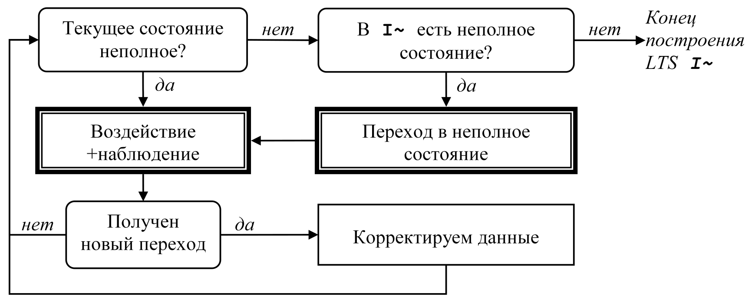
Исследование реализации : схема алгоритма (1)
Тестирование безопасной симуляции
☞
Анализируем полученный переход iui`.
Если он уже был получен ранее, возвращаемся к началу.
Если состояние i неполное, в нем есть неполная кнопка P∈P(i), c(P,i)<t.
Нажимаем кнопку P, получаем наблюдение u и опрашиваем состояние i`.
В результате строим переход iui`.
Состояние i` становится новым текущим состоянием.
Корректируем счетчик кнопки c(P,i):=c(P,i)+1.
Сначала проверяем полноту текущего состояния i из I~.

(27)


Игорь Борисович Бурдонов & Александр Сергеевич Косачев, ИСП РАН
Notes:
На этом слайде изображена схема алгоритма исследования реализации.
Сначала проверяем полноту текущего состояния i.
 Если состояние i неполное, в нем есть неполная кнопка P, которую мы нажимали меньше t раз.
Нажимаем кнопку P, получаем наблюдение u и опрашиваем состояние i`.
В результате строим переход iui`.
Состояние i` становится новым текущим состоянием.
Корректируем счетчик кнопки, увеличивая его не единицу.
Анализируем полученный переход.
 Если он уже был получен ранее, возвращаемся к началу.

Slide 23
Исследование реализации : схема алгоритма (2)
Тестирование безопасной симуляции
☞
Глобальная коррекция:
Когда некоторое новое состояние s добавляется в H(i) для некоторого состояния i,
корректируем P(i):=P(i)∪P(s), где P(s)={P∈R∪Q|P safe s},
и для ∀ полученного ранее перехода iui` при условии P(iui`) safe s
обновляем H(i`):=H(i`)∪(s after ↑u), отмечая вновь добавленные состояния.
Эта рекурсивная процедура повторяется пока возможно.
Условия конечности гарантируют: процедура закончится за конечное число шагов.
Если переход iui` новый, корректируем данные.
Анализируем полученный переход iui`.
Если он уже был получен ранее, возвращаемся к началу.
Локальная коррекция:
Добавляем переход iui` в I~.
Кнопку P запоминаем как управляющую кнопку P(iui`).
Обновляем H(i`):=H(i`)∪(s after ↑u) для ∀s∈H(i) при условии P safe s.

(27)


Игорь Борисович Бурдонов & Александр Сергеевич Косачев, ИСП РАН
Notes:
Если полученный переход новый, корректируем данные.
 Сначала локальная коррекция:
Добавляем полученный переход в I~.
Кнопку P, которую мы нажимали, запоминаем как управляющую кнопку этого перехода.
Обновляем множество H(i`), добавляя в него постсостояния спецификации, достижимые из тех состояний множества H(i), в которых кнопка P безопасна.
 Затем выполняем глобальную коррекцию:
Когда некоторое новое состояние s добавляется во множество H(i) для некоторого состояния i,
Корректируем множество P(i), добавляя в него кнопки, безопасные в состоянии s.
Также для каждого полученного ранее перехода iui` при условии, что управляющая кнопка этого перехода безопасна в состоянии s, обновляем множество H(i`), добавляя в него постсостояния спецификации, достижимые из состояния s по наблюдению u.
Вновь добавленные состояния, то есть те, которых ранее не было, отмечаем как новые.
Эта рекурсивная процедура повторяется пока возможно.
 Условия конечности гарантируют, что процедура глобальной коррекции закончится за конечное число шагов.

Slide 24
Исследование реализации : схема алгоритма (3)
Тестирование безопасной симуляции
☞
Если текущее состояние i полное, смотрим, есть ли в I~ неполные состояния?
Если неполных состояний нет, заканчиваем исследование реализации.
Глобальная коррекция:
Когда некоторое новое состояние s добавляется в H(i) для некоторого состояния i,
корректируем P(i):=P(i)∪P(s), где P(s)={P∈R∪Q|P safe s},
и для ∀ полученного ранее перехода i↑ui` при условии P(i↑ui`) safe s
обновляем H(i`):=H(i`)∪(s after ↑u), отмечая вновь добавленные состояния.
Эта рекурсивная процедура повторяется пока возможно.
Условия конечности гарантируют: процедура закончится за конечное число шагов.
Если есть неполные состояния, переходим в любое из них.
Выбираем в I~ лес непересекающихся деревьев, покрывающих все состояния и
ориентированных к своим корням, которыми являются все неполные состояния.
С ∀ переходом xuy этого леса свяжем управляющую кнопку A(x)=P(xuy).
Будем двигаться, нажимая в ∀ текущем состоянии x кнопку A(x).
Из-за недетерминизма можем оказаться не в состоянии y, а в другом состоянии z, где
будем нажимать кнопку A(z).
Переход в неполное состояние гарантируется t-недетерминизмом реализации.

(27)

Игорь Борисович Бурдонов & Александр Сергеевич Косачев, ИСП РАН
Notes:
Если текущее состояние полное, смотрим, есть ли в I~ неполные состояния?
 Если есть неполные состояния, переходим в любое из них.
Для этого выбираем в I~ лес непересекающихся деревьев, покрывающих все состояния и
ориентированных к своим корням, которыми являются все неполные состояния.
С каждым переходом xuy этого леса свяжем управляющую кнопку A(x)=P(xuy).
Заметим, что из состояния x выходит не более одного перехода, принадлежащего какому-либо дереву леса.
Будем двигаться, нажимая в каждом текущем состоянии x кнопку A(x).
Из-за недетерминизма можем оказаться не в состоянии y, а в другом состоянии z, где
будем нажимать кнопку A(z).
Переход в неполное состояние гарантируется t-недетерминизмом реализации.
 Если неполных состояний нет, заканчиваем исследование реализации.

Slide 25
Верификация симуляции после исследования реализации
Тестирование безопасной симуляции
☞
Пытаемся строить конформное соответствие R₂. Если такое соответствие существует,
мы его построим и вынесем вердикт pass, иначе - вердикт fail.
Строим двудольный граф.
Вершины 1-го типа – пары (i,s), где i состояние I~, а s∈H(i).
Вершины 2-го типа – пары (iui`,s), где iui` переход I~, а s∈H(i).
В ∀ вершину 2-го типа входит ровно одна дуга 1-го типа (i,s)→(iui`,s).
Дуга 2-го типа (iui`,s)→(i`,s`) проводится, если s`∈(s after ↑u) .
Одновременно составляется список терминальных вершин 2-го типа.
Далее для ∀ терминальной вершины v₂ 2-го типа удаляется дуга v₁→v₂, вершина v₁ и ∀ дуга v₁`→v₁. Для v₁=(i,s) из H(i) удаляем s.
Повторяем это, пока возможно.
Если удалена вершина 1-го типа (i₀`,s₀), где i₀`∈(i₀ after ↑), выносим
вердикт fail), иначе - вердикт pass и R₂={(i,s)|i∈V_{I~} & s∈H(i)}.
Если при построении двудольного графа ∀ H(i) заменить на V_{S}, будет построено конформное соответствие R₁.

(27)


Игорь Борисович Бурдонов & Александр Сергеевич Косачев, ИСП РАН
Notes:
После исследования реализации, когда уже построена LTS I~, проводим верификацию симуляции.
Мы будем пытаться строить конформное соответствие R₂. Еслитакое соответствие существует, то мы его построим и вынесем вердикт pass. В противном случае – вердикт fail.
Сначала строим двудольный граф.
Вершины 1-го типа – это пары состояний (i,s), где s принадлежит H(i), то есть H-соответствует i.
Вершины 2-го типа – пары из перехода и состояния спецификации, которое H-соответствует пресостоянию этого перехода.
В каждую вершину 2-го типа входит ровно одна дуга 1-го типа, вычисляемая однозначно.
Дуга 2-го типа, ведет из вершины 2-го типа в вершину 1-го типа (i`,s`), если s` достижимо из s по наблюдению u.
Одновременно составляется список терминальных вершин 2-го типа.
Далее для каждой терминальной вершины v₂ 2-го типа удаляется входящая в нее дуга 1-го типа v₁→v₂. Вершина v₁ и каждая входящая в нее дуга 2-го типа v1`→v1 также удаляются.
Для удаляемой вершины 1-го типа v₁=(i,s) из множества H(i) удаляем состояние s.
Повторяем эту процедуру удаления, пока возможно.
Если удаляется вершина (i₀`,s₀), где состояние i₀` достижимо из начального состояния реализации по пустой трассе, выносим вердикт fail. В противном случае выносим вердикт pass.
Соответствие R₂ – это множество пар (i,s), где s принадлежит H(i), из которого удалены «лишние» состояния.
 Если при построении двудольного графа каждое множество H(i) заменить на множество всех состояний спецификации, то есть вначале выбрать все возможные пары состояний реализации и спецификации, а не только те, которые H-соответствуют друг другу, то будет построено конформное соответствие R₁.

Slide 26
Оценки сложности
Тестирование безопасной симуляции
☞
Исследование реализации:
b – число различных тестовых воздействий (кнопок),
n – число состояний реализации,
m=O(bnt) – число переходов реализации,
k – число состояний спецификации,
Число тестовых воздействий O(bt^{n}) для t>1 и O(bn²) для t=1.
Объем вычислений O(bnt^{n})+O(bnm)+O(mk) для t>1, для t=1 первое слагаемое заменяется на O(bn³).
Объем вычислений при верификации симуляции O(mk²).
(27)

Игорь Борисович Бурдонов & Александр Сергеевич Косачев, ИСП РАН
Notes:
На этом слайде приведены оценки сложности предлагаемых алгоритмов.
Для исследования реализации приведены две оценки: числа тестовых воздействий и объема вычислений, не связанных со взаимодействием с реализацией.
Экспоненциальность оценки для недетерминированных реализаций следовало ожидать: она непосредственно следует из выбранного ограничения недетерминизма.
Для детерминированных реализаций число тестовых воздействий – это квадратичная функция от числа состояний реализации, а объем вычислений – кубическая.
 Объем вычислений при верфиикации симуляции линейно зависит от числа переходов реализации и квадратично – от числа состояний спецификации.

Slide 27
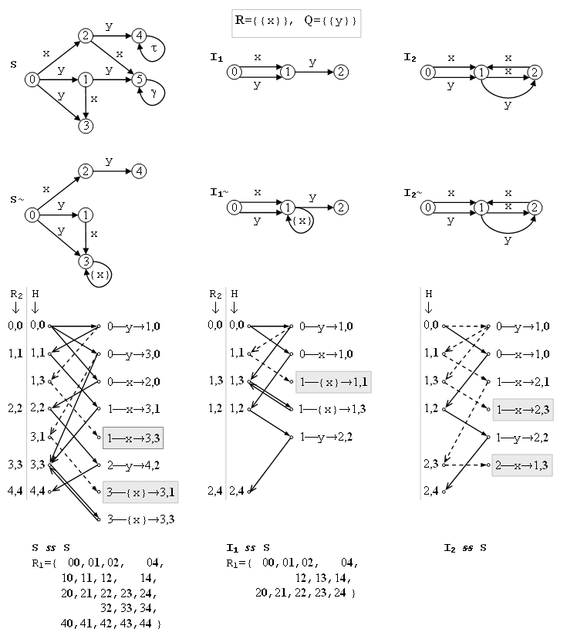
Пример верификации симуляции
Тестирование безопасной симуляции
☞
☞
☞


☞

☞













(27)


Игорь Борисович Бурдонов & Александр Сергеевич Косачев, ИСП РАН
Notes:
На этом слайде приведен пример верификации симуляции.
Семантика содержит как R-, так и Q-кнопки.
Спецификация S демонстрирует все виды опасности: ненаблюдаемый отказ {y} в состоянии 3, дивергенцию в состоянии 4 и разрушение в состоянии 5.
В спецификации имеется единственное проявление недетерминизма – это два перехода 0y1 и 0y3. Но в этих состояниях безопасна одна и та же кнопка {x}.
Поэтому спецификация удовлетворяет собственной H-гипотезе и, следовательно, конформна сама себе.
Кроме конформной реализации S, приведены примеры еще одной конформной реализации I1 и одной неконформной реализации I2.
После исследования реализаций будут построены LTS S~, I1~ и I2~.
Они отличаются наличием явных (а не виртуальных) переходов-петель по отказу {x}.
Кроме того, в S~ отсутствуют переходы, которые опасны в спецификации S (являются разрушением или ведут к разрушению), а также отсутствует дивергенция.
Состояние 5 недостижимо в S~, поскольку оно не достижимо в S при безопасном тестировании.
Для каждой из этих трех реализаций ниже приведены двудольные графы для верификации соответствия R₂ с указанием соответствия H.
Жирным шрифтом выделены состояния спецификации.

Slide 28
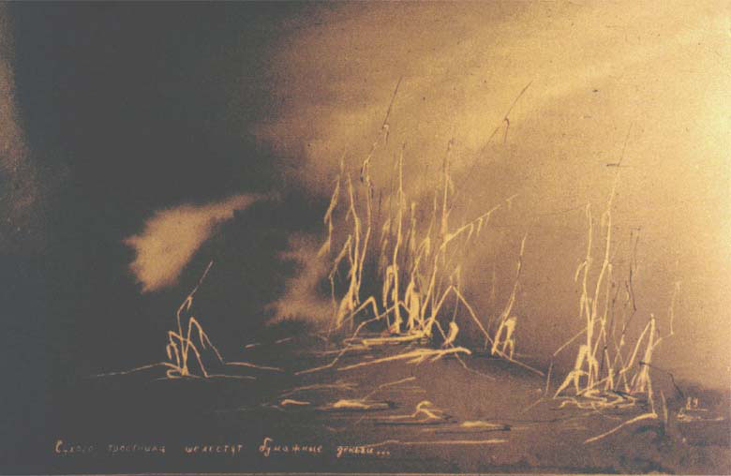
Тестирование безопасной симуляции
Спасибо за внимание!
Игорь Борисович Бурдонов & Александр Сергеевич Косачев, ИСП РАН

Slide 29
Пример отсутствия полного теста
Тестирование безопасной симуляции
Реализация неконформна для любой семантики с указанными ограничениями.
Действия x и y безопасны по всех состояниях реализации и спецификации.
Состояние 1 реализации не соответствует s₀, т.к. 1↑y, но s₀↑y.
Состояние 1 реализации не соответствует другому состоянию спецификации,
т.к. 1↑x,x,… для любого числа x, а в спецификации это есть только для s₀.
Через I(n) обозначим под-LTS реализации I, содержащую состояния 0,1,…,n и все
переходы между ними. I(n) ss S для каждого n, т.к. I(n) совпадает с частью S.
Любой тест за конечное время n может исследовать часть реализации, содержащую
не более n состояний, и не может различить I(n) и I.
(27)
Игорь Борисович Бурдонов & Александр Сергеевич Косачев, ИСП РАН

Slide 30
Связь симуляции с трассовой конформностью
Тестирование безопасной симуляции
В трассовой теории конформности гипотеза о безопасности основывается на трассах реализации и спецификации и не требует соответствия состояний.
Для LTS S множество ее трасс с отказами из R∪Q обозначим через T(S).
Для реализации I определяется отношение safe in безопасности кнопки P∈R∪Q после трассы σ∈T(I):
P safe in I after σ  (P∈R ∨ σ⋅↑P∉T(I)) & ∀z∈P σ⋅↑z,γ∉T(I) & σ⋅↑Δ∉T(I).
Если кнопка безопасна по safe in после трассы, она безопасна в каждом состоянии после этой трассы: ∀i∈(I after σ) P safe i.
Для спецификации отношение safe by безопасности кнопок после трасс определяется неоднозначно как отношение с тремя требованиями: ∀σ∈T(S) ∀R∈R ∀z∈L ∀Q∈Q
R safe by S after σ ⇔ ∀u∈R σ⋅↑u,γ∉T(S) & σ⋅↑Δ∉T(S),
σ⋅↑z∈T(S) & ∃T∈R∪Q z∈T & ∀u∈T σ⋅↑u,γ∉T(S) & σ⋅↑Δ∉T(S)
⇒ ∃P∈R∪Q z∈P & P safe by S after σ,
Q safe by S after σ ⇒ ∃v∈Q σ⋅↑v∈T(S) & ∀u∈Q σ⋅↑u,γ∉T(S) & σ⋅↑Δ∉T(S).
Будем считать, что вместе со спецификацией задано отношение safe by.
(27)
Игорь Борисович Бурдонов & Александр Сергеевич Косачев, ИСП РАН

Slide 31
Связь симуляции с трассовой конформностью (2)
Тестирование безопасной симуляции
Трасса σ спецификации S называется безопасной, если спецификация не содержит трассу ↑γ, а трасса σ не заканчивается на дивергенцию и разрушение, и каждый встречающийся в ней символ u является внешним действием или R-отказом, разрешаемым кнопкой, которая безопасна после непосредственно предшествующего этому символу префикса трассы. Множество безопасных трасс обозначим:
SafeBy(S)  {σ∈T(S)| ↑γ∉T(S) & ∀μ,λ ∀u∈L∪R
(σ=μ⋅↑u⋅λ ⇒ ∃P∈R∪Q P safe by S after μ & u∈P∪{P})}.
Для кнопок R∈R отношения safe by и safe in совпадают. Поэтому, если кнопка R∈R безопасна по safe by после трассы, то она безопасна в каждом состоянии после этой трассы. Однако кнопка Q∈Q, которая безопасна по safe by после трассы, может быть опасна в некоторых (но не всех) состояниях после этой трассы.
Трассовая гипотеза о безопасности определяется следующим образом:
I safe for S  (↑γ∉T(S) ⇒ ↑γ∉T(I))
& ∀σ∈SafeBy(S)∩T(I) ∀P∈R∪Q (P safe by S after σ ⇒ P safe in I after σ).
Трассовая конформность определяется так:
I saco S  I safe for S & ∀σ∈SafeBy(S)∩T(I) ∀P safe by S after σ ∀i∈(I after σ) ∀u∈P∪{P} (i↑u ⇒ ∃s∈(S after σ) s↑u).
(27)
Игорь Борисович Бурдонов & Александр Сергеевич Косачев, ИСП РАН

Slide 32
Связь симуляции с трассовой конформностью (3)
Тестирование безопасной симуляции
Можно рассматривать симуляцию с трассовой гипотезой о безопасности, которая определяется так (изменения по сравнению c ss показаны цветом):
I sst S  I safe for S & ∃R⊆V_{I}×V_{S} (s₀↑γ ⇒ (i₀,s₀)∈R)
& ∀(i,s)∈R ∀σ∈SafeBy(S)∩T(I) ∀P safe by S after σ ∀u∈P∪{P} ∀i`
(P safe s & i∈(I after σ) & i↑ui` ⇒ ∃s` s↑us` & (i`,s`)∈R).
Симуляция с H-гипотезой о безопасности предъявляет более сильные требования к реализации, чем симуляция с трассовой гипотезой о безопасности.
Симуляция с трассовой гипотезой о безопасности, в свою очередь, предъявляет более сильные требования к реализации, чем трассовая конформность, основанная на той же гипотезе о безопасности.
Как итог: ss ⊂ sst ⊂ saco. Усиление требований к реализации идет сначала как введение дополнительных требований к соответствию состояний реализации и спецификации при сохранении той же трассовой гипотезы о безопасности sst ⊂ saco. Поскольку гипотеза о безопасности одна и та же, количество безопасных нажатий кнопок в состояниях и, тем самым, число тестовых испытаний одно и тоже. Различие лишь в объеме аналитических проверок после тестовых испытаний. После этого идет усиление гипотезы о безопасности ss ⊂ sst, что ведет к большему количеству безопасных нажатий кнопок в состояниях и, тем самым, к большему числу проверок.
(27)
Игорь Борисович Бурдонов & Александр Сергеевич Косачев, ИСП РАН

